Slide 1
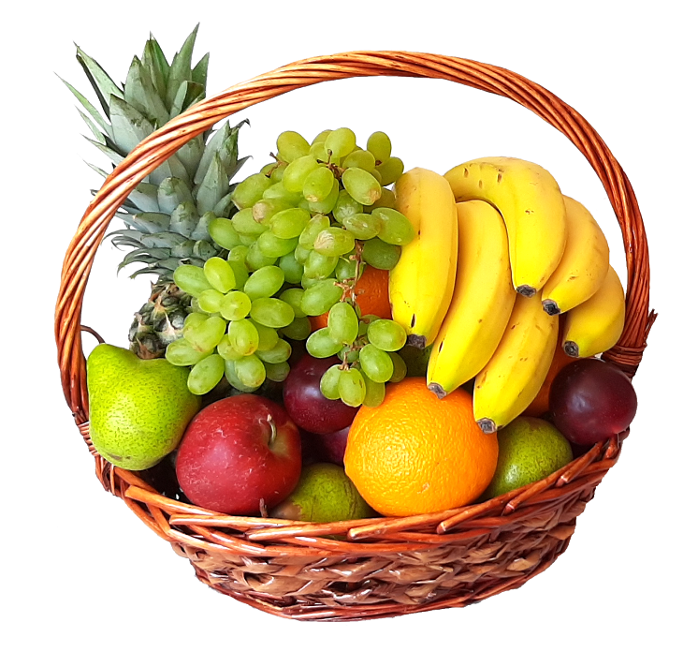
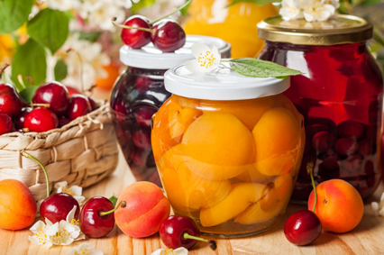
Materii prime de origine vegetală - Fructele
Modulul:
M4 PROCESE DE BAZĂ ÎN ALIMENTAȚIE
Clasa a IX-a

Slide 2
Unitatea URÎ6: Realizarea proceselor de bază în alimentație
Cunoștințe
6.1.6. Clasificarea materiilor prime şi auxiliare utilizate în alimentaţie
6.1.8 Enumerarea operațiilor de prelucrare primară a materiilor prime din alimentație, a ustensilelor și echipamentelor necesare.
6.1.9 Descrierea operațiilor tehnologice de prelucrare primară a materiilor prime vegetale și animale.
6.1.10. Caracterizarea ustensilelor, aparatelor, echipamentelor necesare în prelucrarea primară.
Abilități
6.2.7. Verificarea materiilor prime vegetale şi animale precum şi a materiilor auxiliare folosite în alimentaţie.
6.2.9- Efectuarea operațiilor de prelucrare primară, cu ustensile și echipamente specifice, în ordinea corespunzătoare precizată de tehnologia culinară.
Atitudini
6.3.5. Respectarea principiilor dezvoltării durabile în efectuarea operațiilor de prelucrare primară, cu ustensile și echipamente specifice, în ordinea corespunzătoare precizată de tehnologia culinară.

Slide 3
Obiectivele lecției.
La sfârșitul activităților de învățare, elevii vor fi capabili:
1. să recunoască și să denumească materiile prime vegetale - fructele;
2. să clasifice fructele după structură, gust, aromă, conținut de substanțe nutritive;
3. să identifice rolul fructelor în organism;
4. să enumere metodele de conservare a fructelor;
5. să clasifice produsele industrializate obținute din fructe;
6. să precizeze utilizările fructelor în alimentație.

Slide 4
Fructele sunt alimente de origine vegetală, apreciate din punct de vedere nutritiv datorită conținutului lor bogat în glucide, săruri minerale, vitamine, acizi organici, celuloză, pectine.
Ce sunt fructele?

Slide 5
Ce conțin fructele, din punct de vedere nutritiv?

Slide 6
CLASIFICAREA FRUCTELOR
Fructele se clasifică după:
1. structură
2. gust și aromă
3. conținut de substanțe nutritive

Slide 7
1. Clasificarea fructelor după structură:
a. Semințoase
b. sâmburoase
c. Fructe ale arbuștilor
d. Nucifere/ oleaginoase

Slide 8
1. Clasificarea fructelor după structură

Slide 9
2. Clasificarea fructelor după aromă și gust
a. citrice
b. acidulate
c. astringente
d. zaharoase/ amidonoase

Slide 10
2. Clasificarea fructelor după aromă și gust

Slide 11
3. Clasificarea fructelor după conținutul de substanțe nutritive
a. zaharate sau cărnoase
citrice
b. amilacee
banane
castane
c. oleaginoase
nuci
Arahide, migdale, alune

Slide 12
Rolul fructelor în oragnism
a. acțiune mineralizantă
b. acțiune vitaminizantă
prin conținutul de minerale: sodiu, potasiu, magneziu, calciu, fosfor;
prin conținutul de vitamine: A, complexul B, C, E
sunt indicate în anemii, decalcifieri, scorbut

Slide 13
Produse din fructe

Slide 14
Utilizări ale fructelor, ca materie primă pentru:
a. produsele de patiserie :
- umplutură de: mere, vișine, nuci
- adaos în creme, blaturi
b. produsele industrializate
gem, dulceață, compot, pastă, pireuri, șerbet, magiun, marmeladă
sucuri, băuturi răcoritoare
c. preparate de felul II:
rață cu portocale
carne de porc cu gutui
- elemente de decor: struguri, căpșuni

Slide 15
Produse de patiserie

Slide 16
Produse industrializate din fructe

Slide 17
Preparate de felul II

